Slide 2
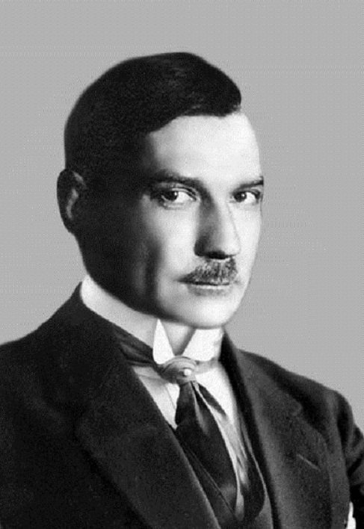
Евгений Замятин.
Отечественный литератор, творивший на стыке 19 и 20 веков.
Признание на родине получил намного позже, чем стал знаменитым за границей.
Писатель прожил интересную творческую жизнь, полную великих достижений и неприятных провалов. Его путь пришёлся на советские годы, когда талантливых людей часто не хотели замечать, а то и вовсе подвергали гонениям.

Slide 3
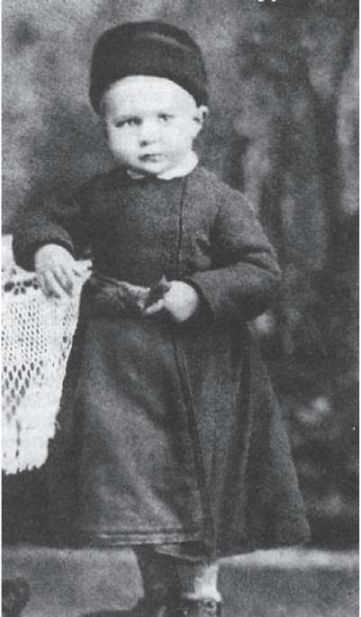
Евгений Замятин родился 1 февраля
1884 года в семье священника
и выдающейся пианистки.
В автобиографии Замятин
писал, что он вырос под роялем, поясняя, что
мать была хорошим музыкантом.
В 4 года Замятин научился читать и
книги заменили ему друзей.
В гимназии, которую будущий прозаик закончил
с отличием, лучше всего ему давались сочинения.

Slide 4
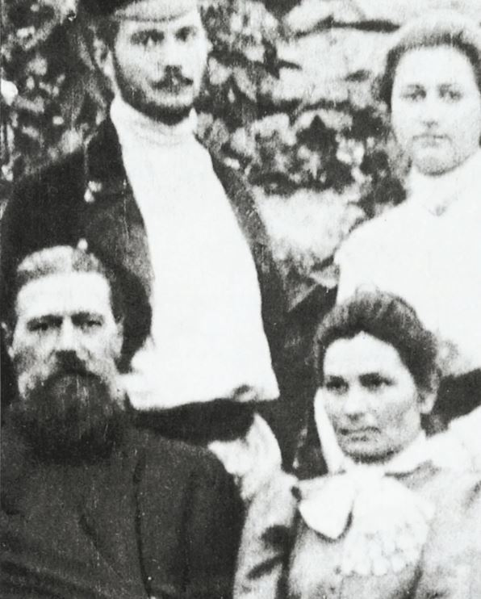
Дед Евгения Замятина был священником Христорождественского Собора города Липецка.
Отец писателя - Иван Дмитриевич
пошел по его стопам – служил преподавателем липецкого духовного училища, потом стал настоятелем Покровского храма Лебедяни.
До наших времен храм не
сохранился, был взорван в 1940 году.
Мать – Мария Александровна, пианистка.

Slide 6
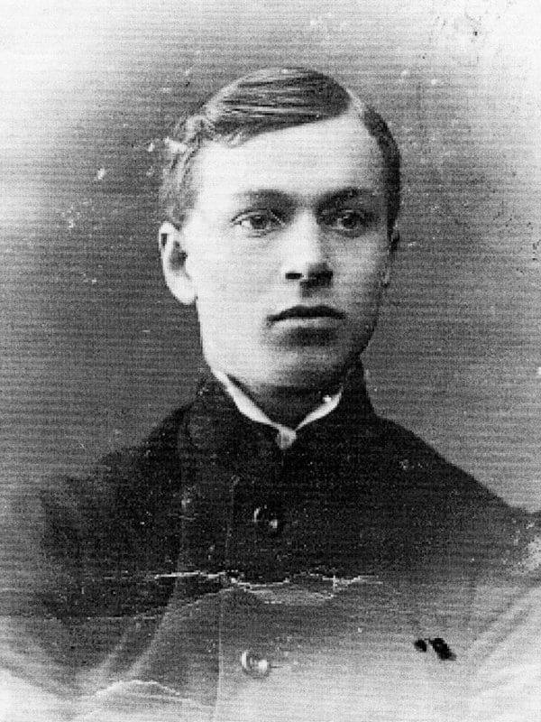
1896 – 1902г.г. Учился в Воронежской гимназии, которую окончил с золотой медалью.
В 1902 г. Евгений Замятин поступил в Санкт-Петербургский политехнический институт
на кораблестроительный факультет
Но чтобы испытать себя, юноша поступил
на кораблестроительный факультет Политехнического института в Петербурге и стал неплохим инженером.
«В гимназии я получал пятерки с
плюсом за сочинения и не всегда ладил с
математикой. Должно быть именно
потому (из-за упрямства) выбрал самое
что ни на есть математическое:
Кораблестроительный факультет
Петербургского политехникума»
Е. Замятин

Slide 8
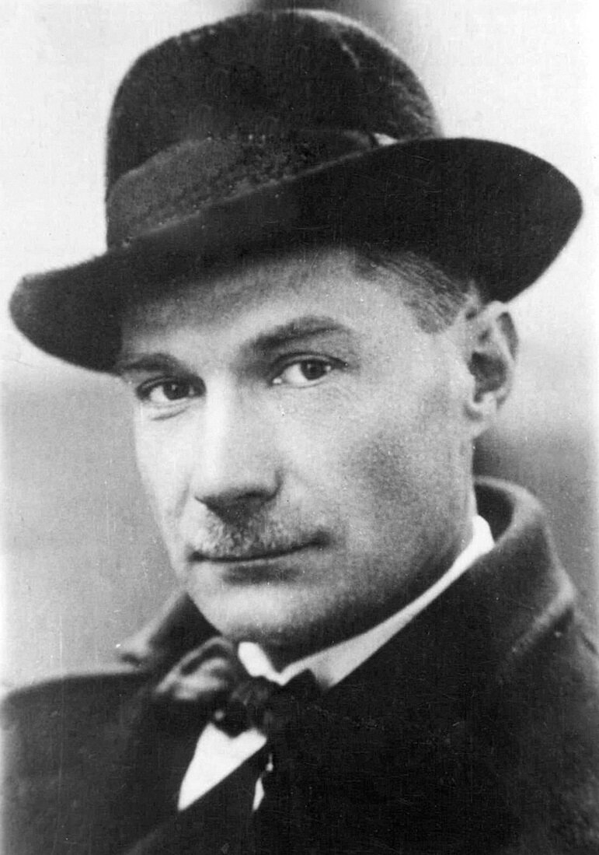
В 1905 году Евгений очаровался
социализмом, вступил в партию большевиков.
Попал в тюрьму за революционную деятельность — откуда его, правда, довольно быстро выпустили.
Некоторое время Замятин жил в столице нелегально, его ловили и снова высылали.
Во время Первой Мировой войны придерживался пацифистских позиций и даже написал антивоенный рассказ "На куличиках", за который снова был отправлен в ссылку.

Slide 9
С 1911 г. Замятин преподает
На кафедре корабельной архитектуры Петербургского политехнического института, пишет статьи в специальные технические журналы.
В 1912 г. после публикации повести
"Уездное« к писателю приходит известность.
Высокая оценка Горького, восторженная критика характеризовали автора как восходящую новую звезду на литературном небосклоне.
Как сказано было выше, в 1914 г.
Замятина привлекли к суду за
антивоенную повесть «На куличках», о
дальневосточной военной части.
Его обвинили в клевете на Российскую армию.

Slide 10
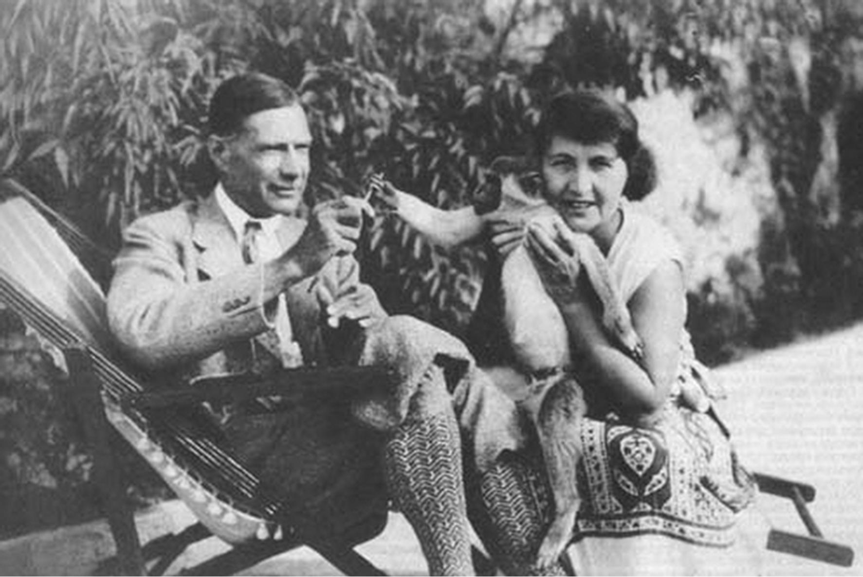
В среде революционной студенческой Е. Замятин встречает свою будущую жену — Людмилу Николаевну Усову (1883—1965).

Slide 11
Инженер Замятин много ездит по
России: Волга, Астрахань, Донецкий
район, Каспийское Архангельск, Мурманск, Кавказ, Крым.
В 1916 г. он был командирован в
Англию для участия в строительстве
российских ледоколов на Ньюкасла, Глазго и Сандерленда; побывал в Лондоне.
Был одним Из проектировщиков
Ледокола Александр Невский»,
после октябрьской революции названного «Лениным», ледокола «Красин».
Английские впечатления легли в основу
многочисленных очерков,повестей «Островитяне» «Ловец человеков» (1921).

Slide 12
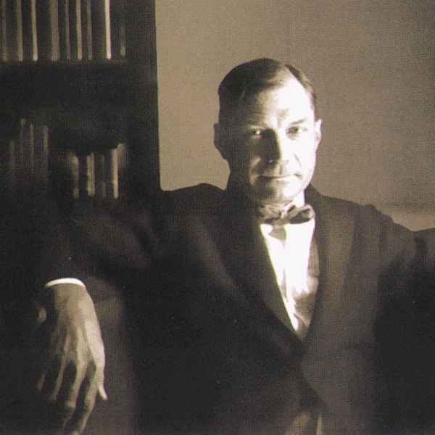
Вернувшись в Россию, Замятин стал одной из самых заметных фигур в российской
литературной жизни.
Он читал Курс новейшей литературы в педагогическом институте им. Герцена и курс техники художественной прозы студии дома искусств, работал в
редколлегии «Всемирной
литературы», в правлении
всероссийского союза писателей,
в издательствах «Мысль», Гржебина
«Алконост», редактировал несколько
Литературных журналов.

Slide 13
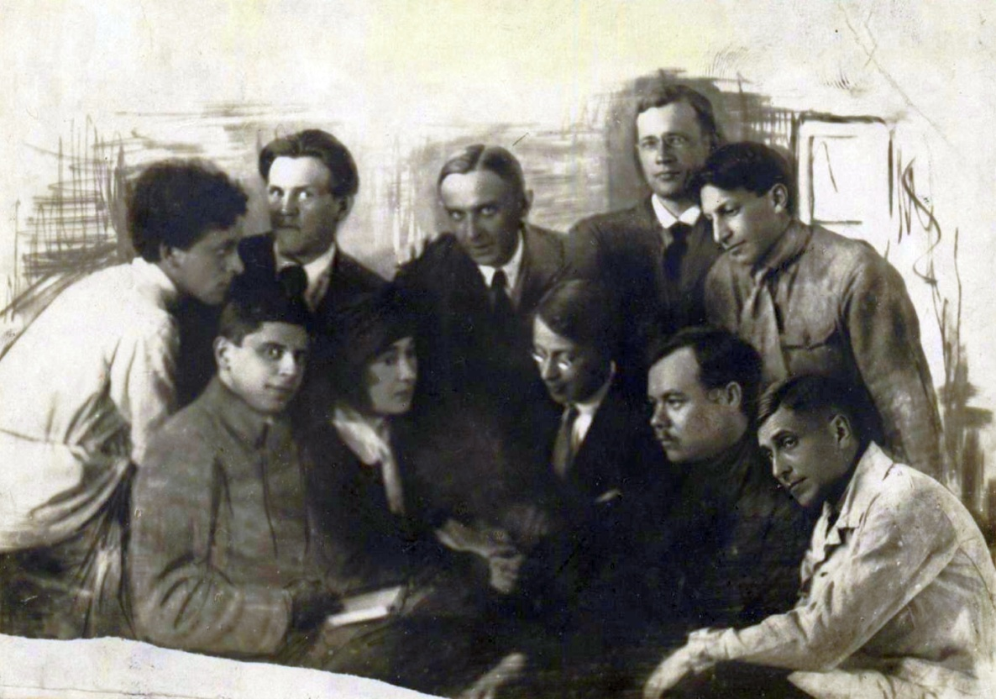
Когда свершилась революция, Замятину было всего тридцать три года. И он уже считался признанным писателем, мастером.
За его плечами простирался большой и судьбоносный путь - Путь бунтаря, революционера, Еретика ("еретик"
Было Его любимейшим словом).
Евгений Иванович организовывает группу молодых и очень одаренных петроградских писателей - «Серапионовы братья».
Членами этой группы были Михаил Зощенко, Константин Федин, Всеволод Иванов, Вениамин Каверин, и др.
Это литературное объединение вошло в историю литературы того периода как наиболее интересное.

Slide 14
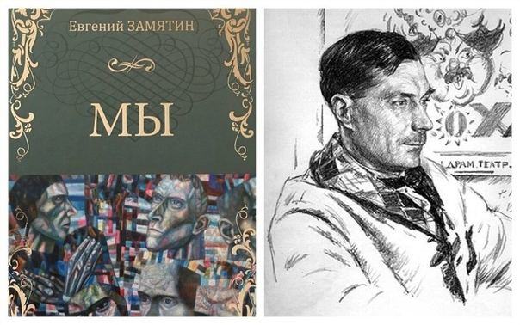
Загруженный в 1917 общественной, преподавательской работой, именно в эти годы создает блистательные Рассказы («Пещера», «Мамай») свои силы в драматургии, пишет свое «главное» произведение «МЫ».
Утопия, как литературный жанр предполагает развернутое описание общественной, государственной и частной жизни воображаемой страны, которая отличается идеальным политическим укладом и всеобщей справедливостью.

Slide 15
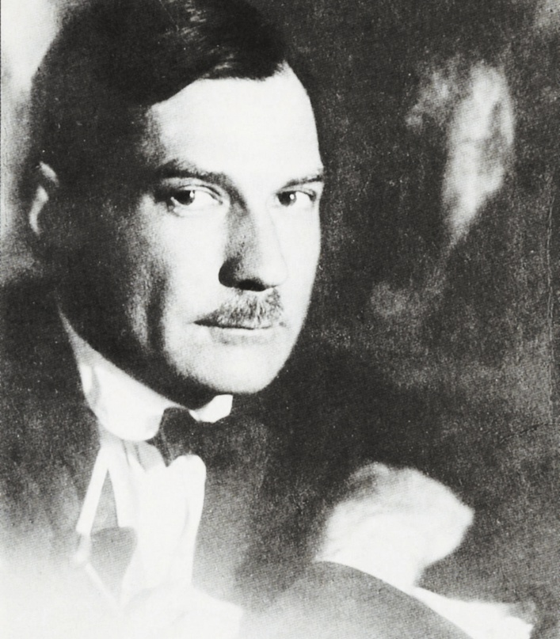
Гениальность Евгения Замятина была признана только в конце 20 столетия.
В 1929 году, помимо отказа в печати прозы, были сняты с репертуара МХАТа.
Пьеса Замятина «Блоха» (1925), запрещена постановка его трагедии «Атилла» (1928).
Не была поставлена и пьеса о преследовании еретиков «Огни святого Доминика» (1923).
В знак протеста Замятин вышел из состава Союза писателей СССР.

Slide 16
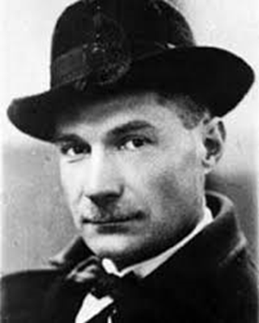
«Я знаю, что у меня есть очень неудобная привычка говорить не то, что в данный момент выгодно, а то,
что мне кажется правдой» . Из письма Е. И. Замятина
И. В. Сталину. В1931 г. обреченный на творческое молчание в создавшихся трудных условиях, Замятин обратился с письмом к И. В. Сталину, в котором просил разрешения на отъезд за границу, мотивируя свою просьбу тем, что для него «как для писателя именно смертным приговором является лишение возможности писать».
Благодаря ходатайству А.М. Горького
Советское правительство удовлетворило его просьбу.
Писатель получил разрешение на выезд с сохранением гражданства и выехал в Берлин, а затем (в 1932) в Париж.

Slide 17
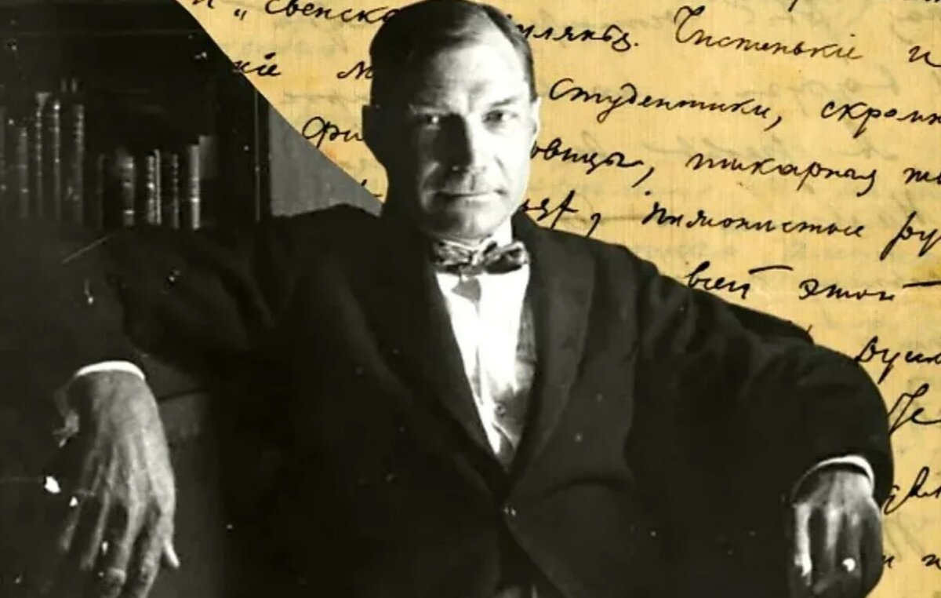
Снятый по сценарию Е. Замятина фильм «На дне» по пьесе А. Горького был признан лучшим фильмом 1936 года.
Возможно, что лояльное отношение к СССР послужило причиной того, что в 1934 г. Замятина вновь приняли в Союз писателей.
Покидая Россию, он определенно надеялся вернуться и жил в Париже с советским паспортом.
Первое время даже посылал секретарю "Издательства писателей в Ленинграде" З. А. Никитиной деньги на оплату своей квартиры.
Когда в Париже в 1935 году открылся Конгресс деятелей культуры, Замятин входил в состав советской делегации.

Slide 19
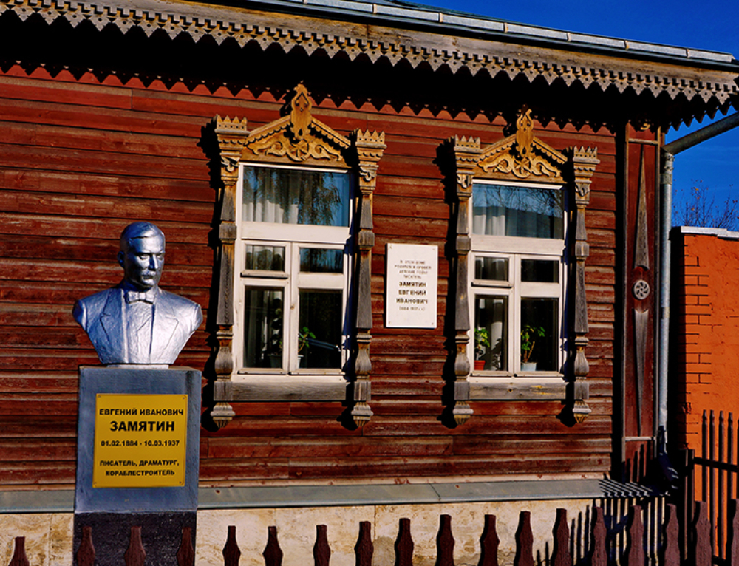
В Лебедяни, на Родине писателя, бережно относятся к памяти знаменитого на весь мир земляка.
В октябре 2009 года после долгой реставрации здесь открыли дом-музей, где жил и родился Евгений
Замятин.
На постаменте перед Домом- Музеем писателя на улице Ситникова установлен бюст Евгения Замятина.
Работа Липецкого скульптора Валентина Челядина

